Slide 1

帅帅特战队魔鬼训练营
第七节 css样式

Slide 2
什么是css?
样式通常保存在外部的 .css文件中，作为网站开发者，你能够为每个 HTML 元素定义样式，并将之应用于你希望的任意多的页面中。我们只需要通过编辑一个简单的CSS文档，就能让你同时改变站点中所有页面的布局和外观，大大提高了我们的工作效率。
CSS概念：
CSS指层叠样式表（Cascading Style Sheets），能够做到网页表现与内容分离的一种样式设计语言。
所有主流浏览器均支持层叠样式表。

Slide 3
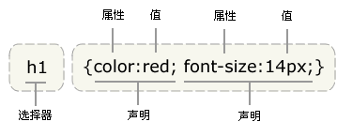
css基础语法
CSS规则由两个主要的部分构成：选择器以及一条或多条声明
语法：
选择器通常是您需要改变样式的 HTML 元素。
每条声明由一个属性和一个值组成。
属性（property）是您希望设置的样式属性（style attribute）。每个属性有一个值。属性和值被冒号分开。

Slide 4
关于颜色
在网页设计制作过程中我们会用到大量的颜色,那么颜色怎么来表示呢?
常用的表示颜色的有以下几种
① 英文单词 例: p{color:red;background:pink;}
② 十六进制 例: p{background:#ff00dd;}为节约字符我们可以这样写p{#f0d;}
③rgb rgb是三原色红绿蓝通过三色可以调出其他颜色 例:p{background:rgb(136,144,30);}
④hsl 色调,饱和度,亮度 例: p{background:hsl(256,20%,40%);} ie9+

Slide 5
多重声明
多重声明：
如果要定义不止一个声明，则需要用分号将每个声明分开，最后一条规则是不需要加分号的，因为分号在英语中是一个分隔符号，不是结束符号。然而，大多数有经验的设计师会在每条声明的末尾都加上分号，这么做的好处是，当你从现有的规则中增减声明时，会尽可能地减少出错的可能性。如下例：
p {text-align:center; color:red;}

Slide 6
css语法
空格和大小写
大多数样式表包含不止一条规则，而大多数规则包含不止一个声明。多重声明和空格的使用使得样式表更容易被编辑：
body { color: #000; background: #fff;margin: 0; padding: 0;font-family: 微软雅黑, Palatino, serif;}

Slide 7
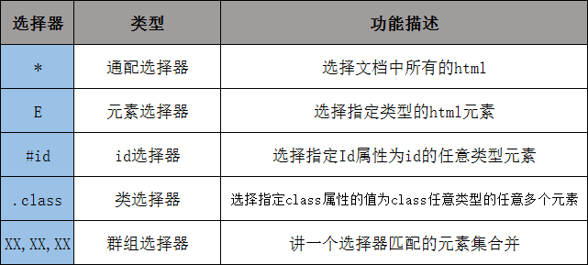
css基本选择器

Slide 8
通配选择器
通配选择器用来表示选择所有的元素,当然也可以用来,表示某个元素下
面的所有元素.
例:
*{margin:0;padding:0;}
.dome *{background:black;}

Slide 9
元素选择器
元素选择器是css选择器中最常见也是最基本的选择器.文档元素包括
html,div,p等.
例:
div{width:500px;height:300px;background:red;}

Slide 10
类选择器
.center {text-align: center}
在上面的例子中，所有拥有 center 类的 HTML 元素均为居中。在下面的 HTML 代码中，h1 和 p 元素都有 center 类。这意味着两者都将遵守 ".center" 选择器中的规则。
<h1 class="center"> Welcome to MoonCollege.</h1><p class="center"> Welcome to MoonCollege.</p>
类选择器是一独立于文档元素的方式来指定元素样式
语法：

Slide 11
id选择器
id 选择器可以为标有特定 id 的 HTML 元素指定特定的样式。
id 选择器以 "#" 来定义。
下面的两个 id 选择器，第一个可以定义元素的颜色为红色，第二个定义元素的颜色为绿色：
#red {color:red;}
#green {color:green;}
下面的 HTML 代码中，id 属性为 red 的 p 元素显示为红色，而 id 属性为 green 的 p 元素显示为绿色。
<p id="red">这个段落是红色。</p>
<p id="green">这个段落是绿色。</p>
注:id选择器具有唯一性

Slide 12
群组选择器
群组选择器是将具有相同样式的元素分组在一起,每个选择器之间用逗号隔开,这个逗号告诉浏览器,这个规则中包含了不同的选择器.
例:div,p,ul{background:red;}

Slide 13

六项精进
1 .付出不亚于任何人的努力
2 .谦虚戒骄
3 .天天反省
4.积善行思利他
5.活着就要感谢
6.不要有感性的烦恼

